Slide 1
МБДОУ д/с № 5 «Родничок» комбинированного вида с. Сарыг-Сеп
Дистанционное обучение
4 неделя (с 1 по 7 ноября 2021г.)
Подготовительная группа (6-7 лет)
Тема «Небылицы-перевёртыши»
Выполнили воспитатели: Дапыян З.В.
Бердинская И.Н.
Докмит Т.Д.
Бопун-оол М.Д.

Slide 2
Уважаемые родители!
Во время деятельности с ребенком,
сделайте пожалуйста фотографии.
Отправить фотографии можно в группу вайбер или лично вашему воспитателю.

Slide 3

Прочитайте детям небылицу

Slide 4

Задайте вопросы после чтения небылицы
Ехала что?
Где ехала деревня?
Что лают?
А крыши что сделали?
Кто гонял мужика кнутом?
Кто ел кашу и овёс?
Куда сели лошадь и мужик?

Slide 5
Объясните детям смысл небылицы-перевёртыши, нелепицы
Небылицы-перевертыши – это песенки или стишки, в которых всё поставлено «с ног на голову». В них летают поросята, заяц сидит на берёзе, а мухи съедают петуха. Они всегда такие весёлые, дарят людям радость, улыбку и смех.

Slide 6
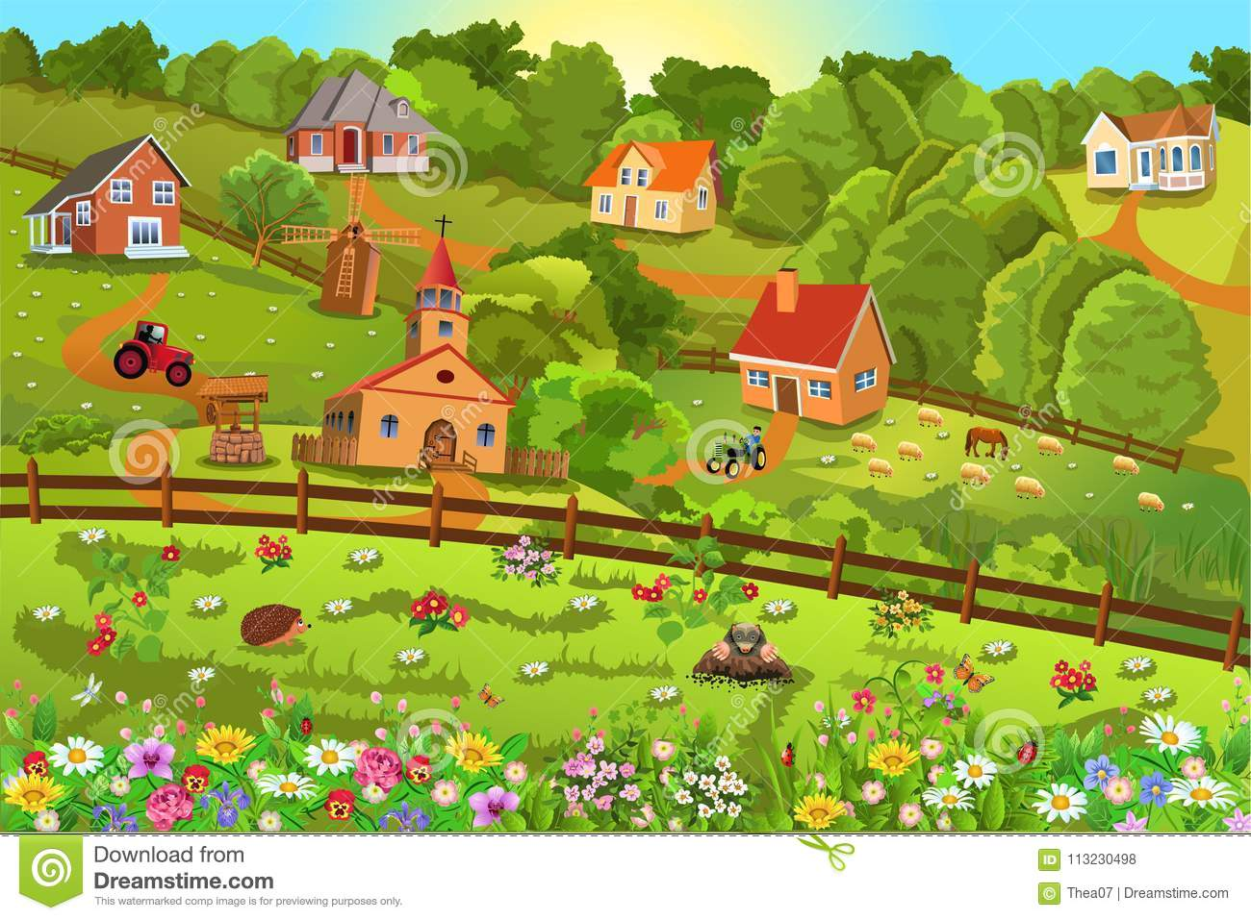
Сосчитайте с детьми: Сколько всего домиков? Сколько всего мельниц? Цветов? Баранов? Лошадей?

Slide 7
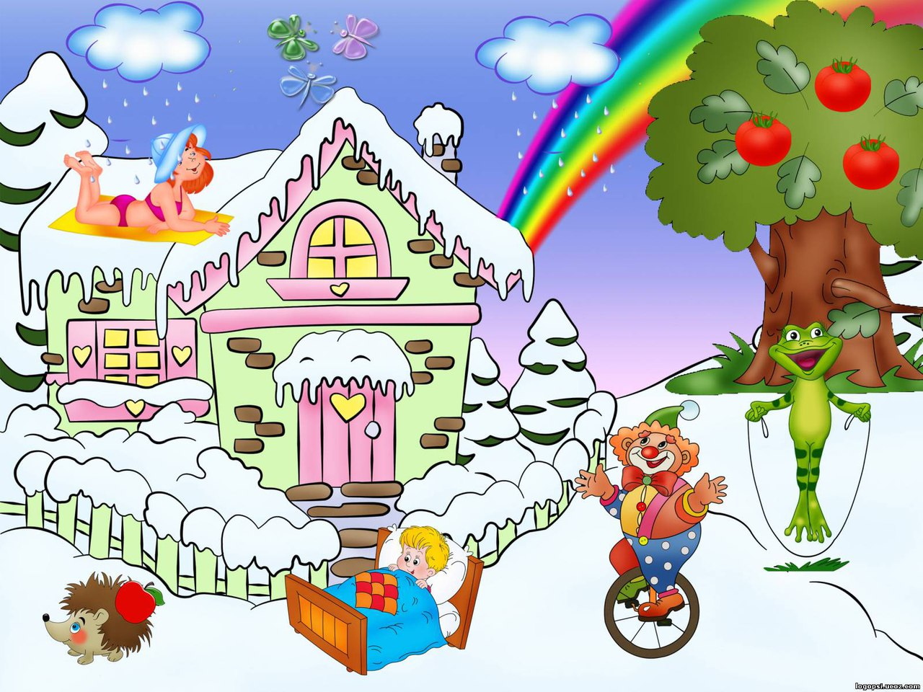
Найдите геометрические фигуры

Slide 8
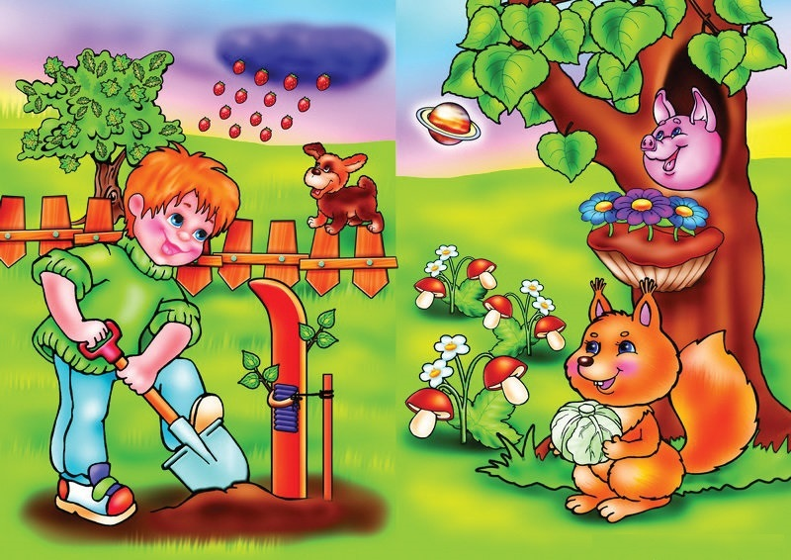
Логическая игра «Что перепутал художник?»

Slide 9
прочитайте детям небылицу «путаница» К. Чуковский
Замяукали котята:
«Надоело нам мяукать!
Мы хотим, как поросята,
Хрюкать!»
А за ними и утята:
«Не желаем больше крякать!
Мы хотим, как лягушата,
Квакать!»
Свинки замяукали:
Мяу, мяу!
Кошечки захрюкали:
Хрю, хрю, хрю!

Slide 10
Уточки заквакали:
Ква, ква, ква!
Курочки закрякали:
Кря, кря, кря!
Воробышек прискакал
И коровой замычал:
Му-у-у!
Прибежал медведь
И давай реветь:
Ку-ка-ре-ку!
Только заинька
Был паинька:
Не мяукал
И не хрюкал —
Под капустою лежал,
По-заячьи лопотал

Slide 11
И зверюшек неразумных
Уговаривал:«Кому велено чирикать —
Не мурлыкайте!
Кому велено мурлыкать —
Не чирикайте!
Не бывать вороне коровою,
Не летать лягушатам под облаком!»
Но весёлые зверята —
Поросята, медвежата —
Пуще прежнего шалят,
Зайца слушать не хотят.
Рыбы по полю гуляют,
Жабы по небу летают,
Мыши кошку изловили,
В мышеловку посадили.

Slide 12
А лисички
Взяли спички,
К морю синему пошли,
Море синее зажгли.
Море пламенем горит,
Выбежал из моря кит:
«Эй, пожарные, бегите!
Помогите, помогите!»
Долго, долго крокодил
Море синее тушил
Пирогами, и блинами,
И сушёными грибами.
Прибегали два курчонка,
Поливали из бочонка.
Приплывали два ерша,
Поливали из ковша.
Прибегали лягушата,
Поливали из ушата.

Slide 13
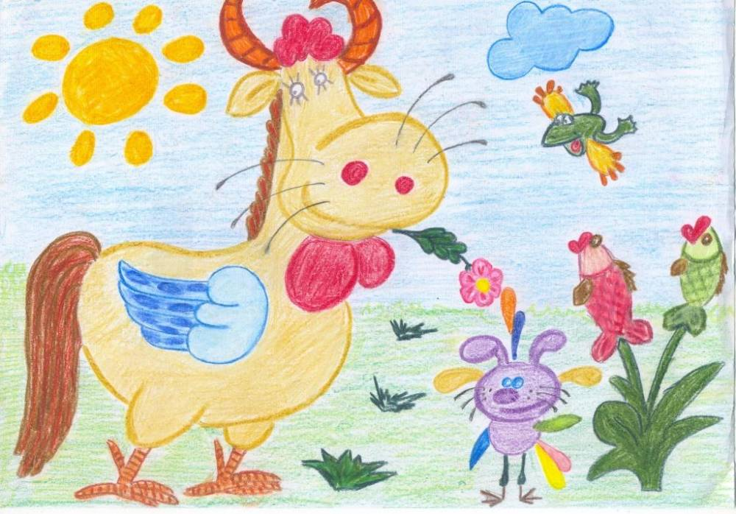
Нарисуйте с ребенком небылицу «Путаница»

Slide 14
задайте вопросы к ребенку:
Что такое небылица?
Тебе удалось нарисовать небылицу?
Какую?

Slide 15
Спасибо за внимание!

